Slide 1
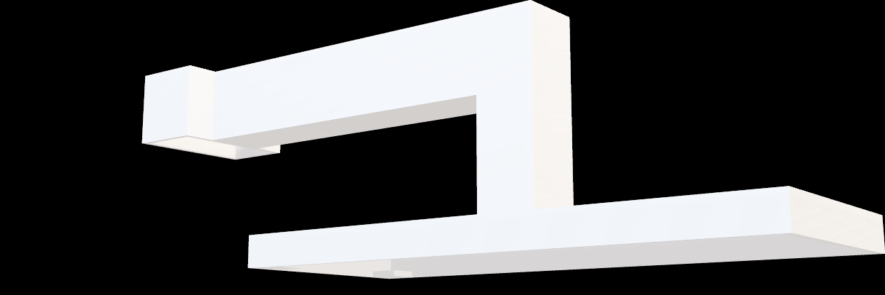
Reportage sur le support de téléphone

Slide 2
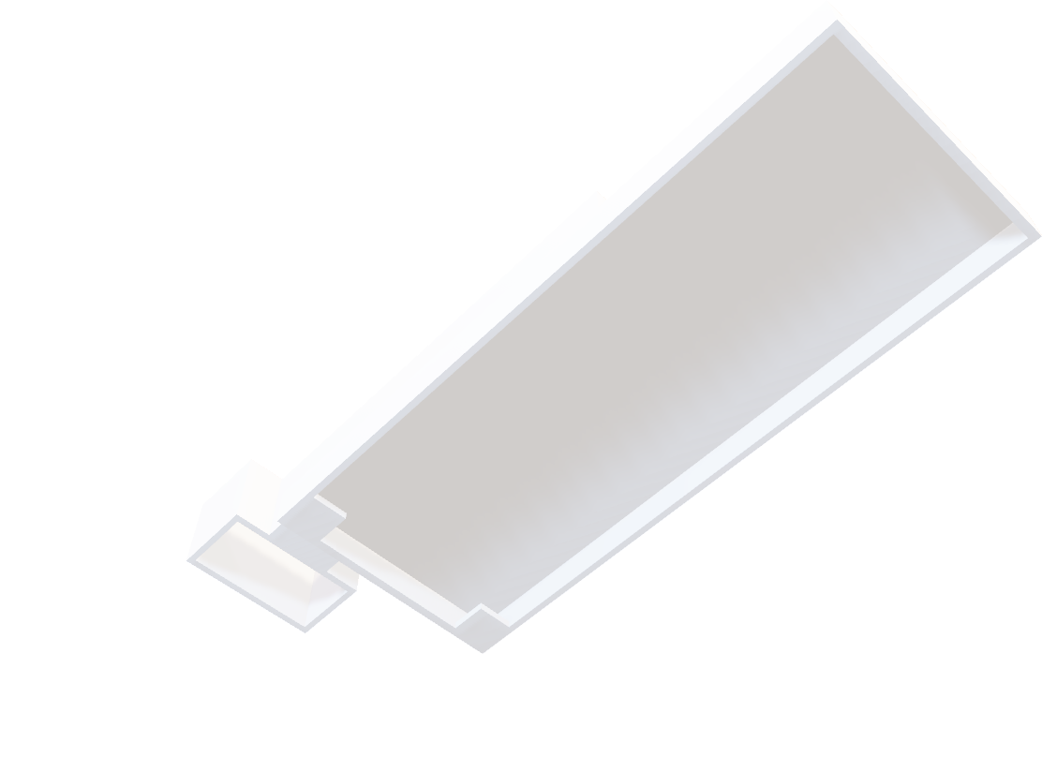
La présentation !
Les équipes !
Bienvenue sur notre reportage de notre support
Nous allons présenter un support;
différent (design), simple, fin, et clipsable*
Powerpoint | Sketchup | Découpe Laser
Wyatt | Theïs | Louise
--- | Sam | Violette
--- | --- | Wyatt (Oui 2 fois)

Slide 3



Les équipes !
Powerpoint | Sketchup | Découpe Laser
Wyatt | Theïs | Louise
--- | Sam | Violette
--- | --- | Wyatt (Oui 2 fois)

Slide 4



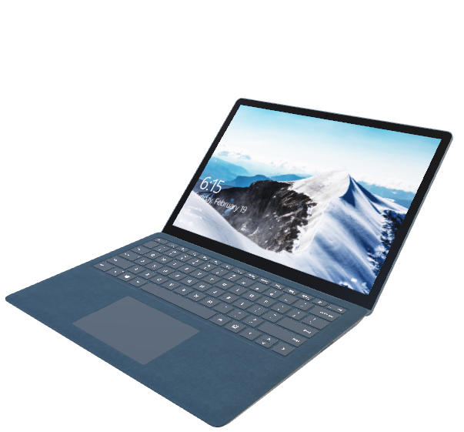
Mais Comment ???
Les équipes !
Pour faire notre dessin le rendre de feuille papier en 3D
Il nous a fallu quelques étapes :
-De la cohésion d’équipe
-Avoir écouté les cours
-Avoir de la confiance en soi & de son équipe.
-A vos pads !
Powerpoint | Sketchup | Découpe Laser
Wyatt | Theïs | Louise
--- | Sam | Violette
--- | --- | Wyatt (Oui 2 fois)

Slide 5


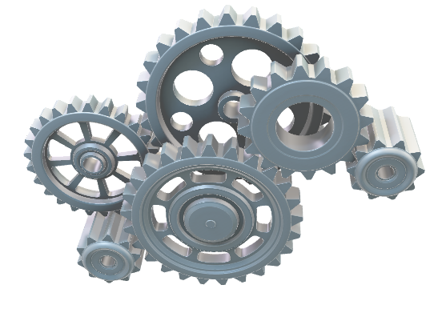

Design (Sketschup)
Transformer une feuille papier en 3D
Il nous a fallu quelques étapes :
-De la cohésion d’équipe
-Avoir écouté les cours
-Avoir de la confiance en soi & en son équipe.
-A vos pads !
C’est Tout simple il nous suffit de poser le téléphone dans l’entrée
Pour qu’il puisse s’accrocher au support comme une coque ! Simple, Non ?

Slide 6

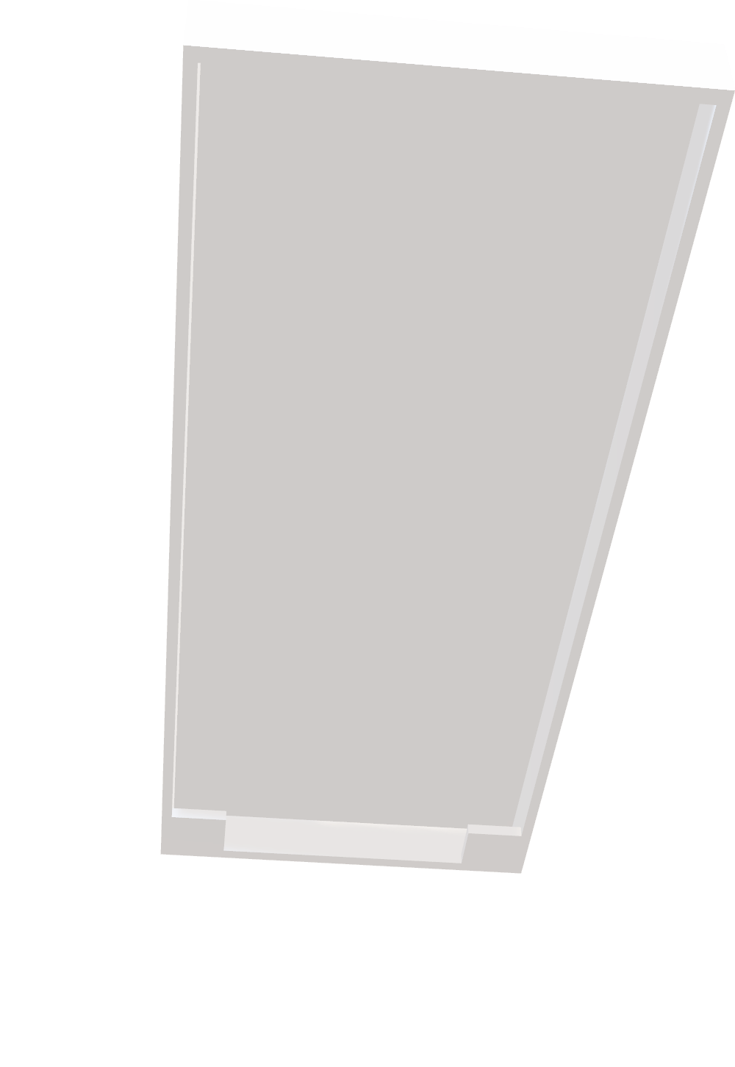
Le Fonctionnement
C’est tout simple il nous suffit de poser le téléphone dans l’entrée
Pour qu’il puisse s’accrocher au support comme une coque !
Grace aux branches en bas ! Simple, Non ?

Slide 7
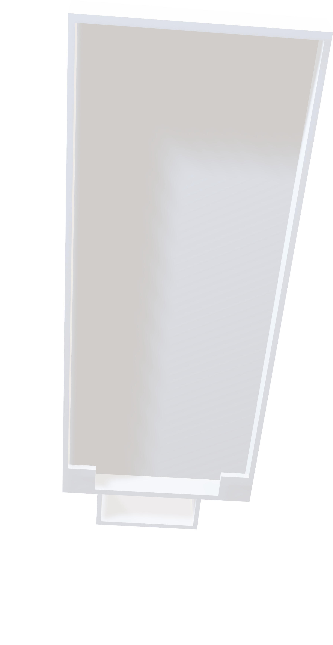
Champs pour accrocher facilement & ce qui l’aide à tenir.
Ici !

Slide 8

Tenir sur la prise
Pour tenir sur la prise c’est tout simple,
L’objet a un port rectangulaire là où nous
Pouvons passer notre prise.

Slide 9
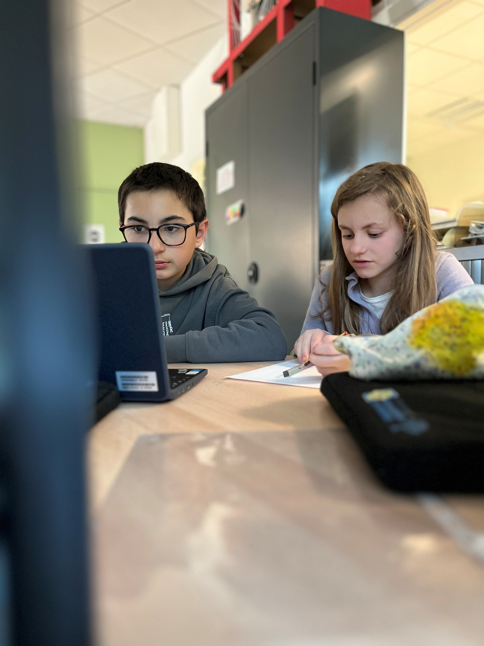

Notre Support :
Tellement… Fin !

Slide 10
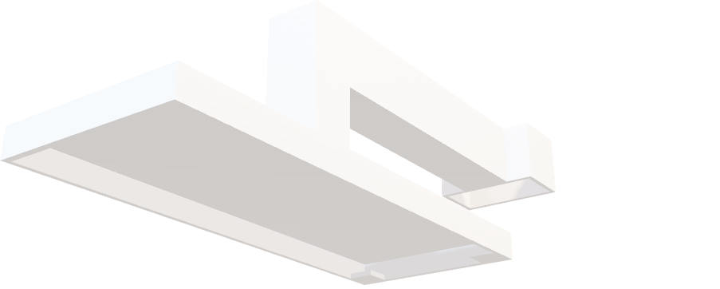
Notre Support :
Tellement… Fin !

Slide 11
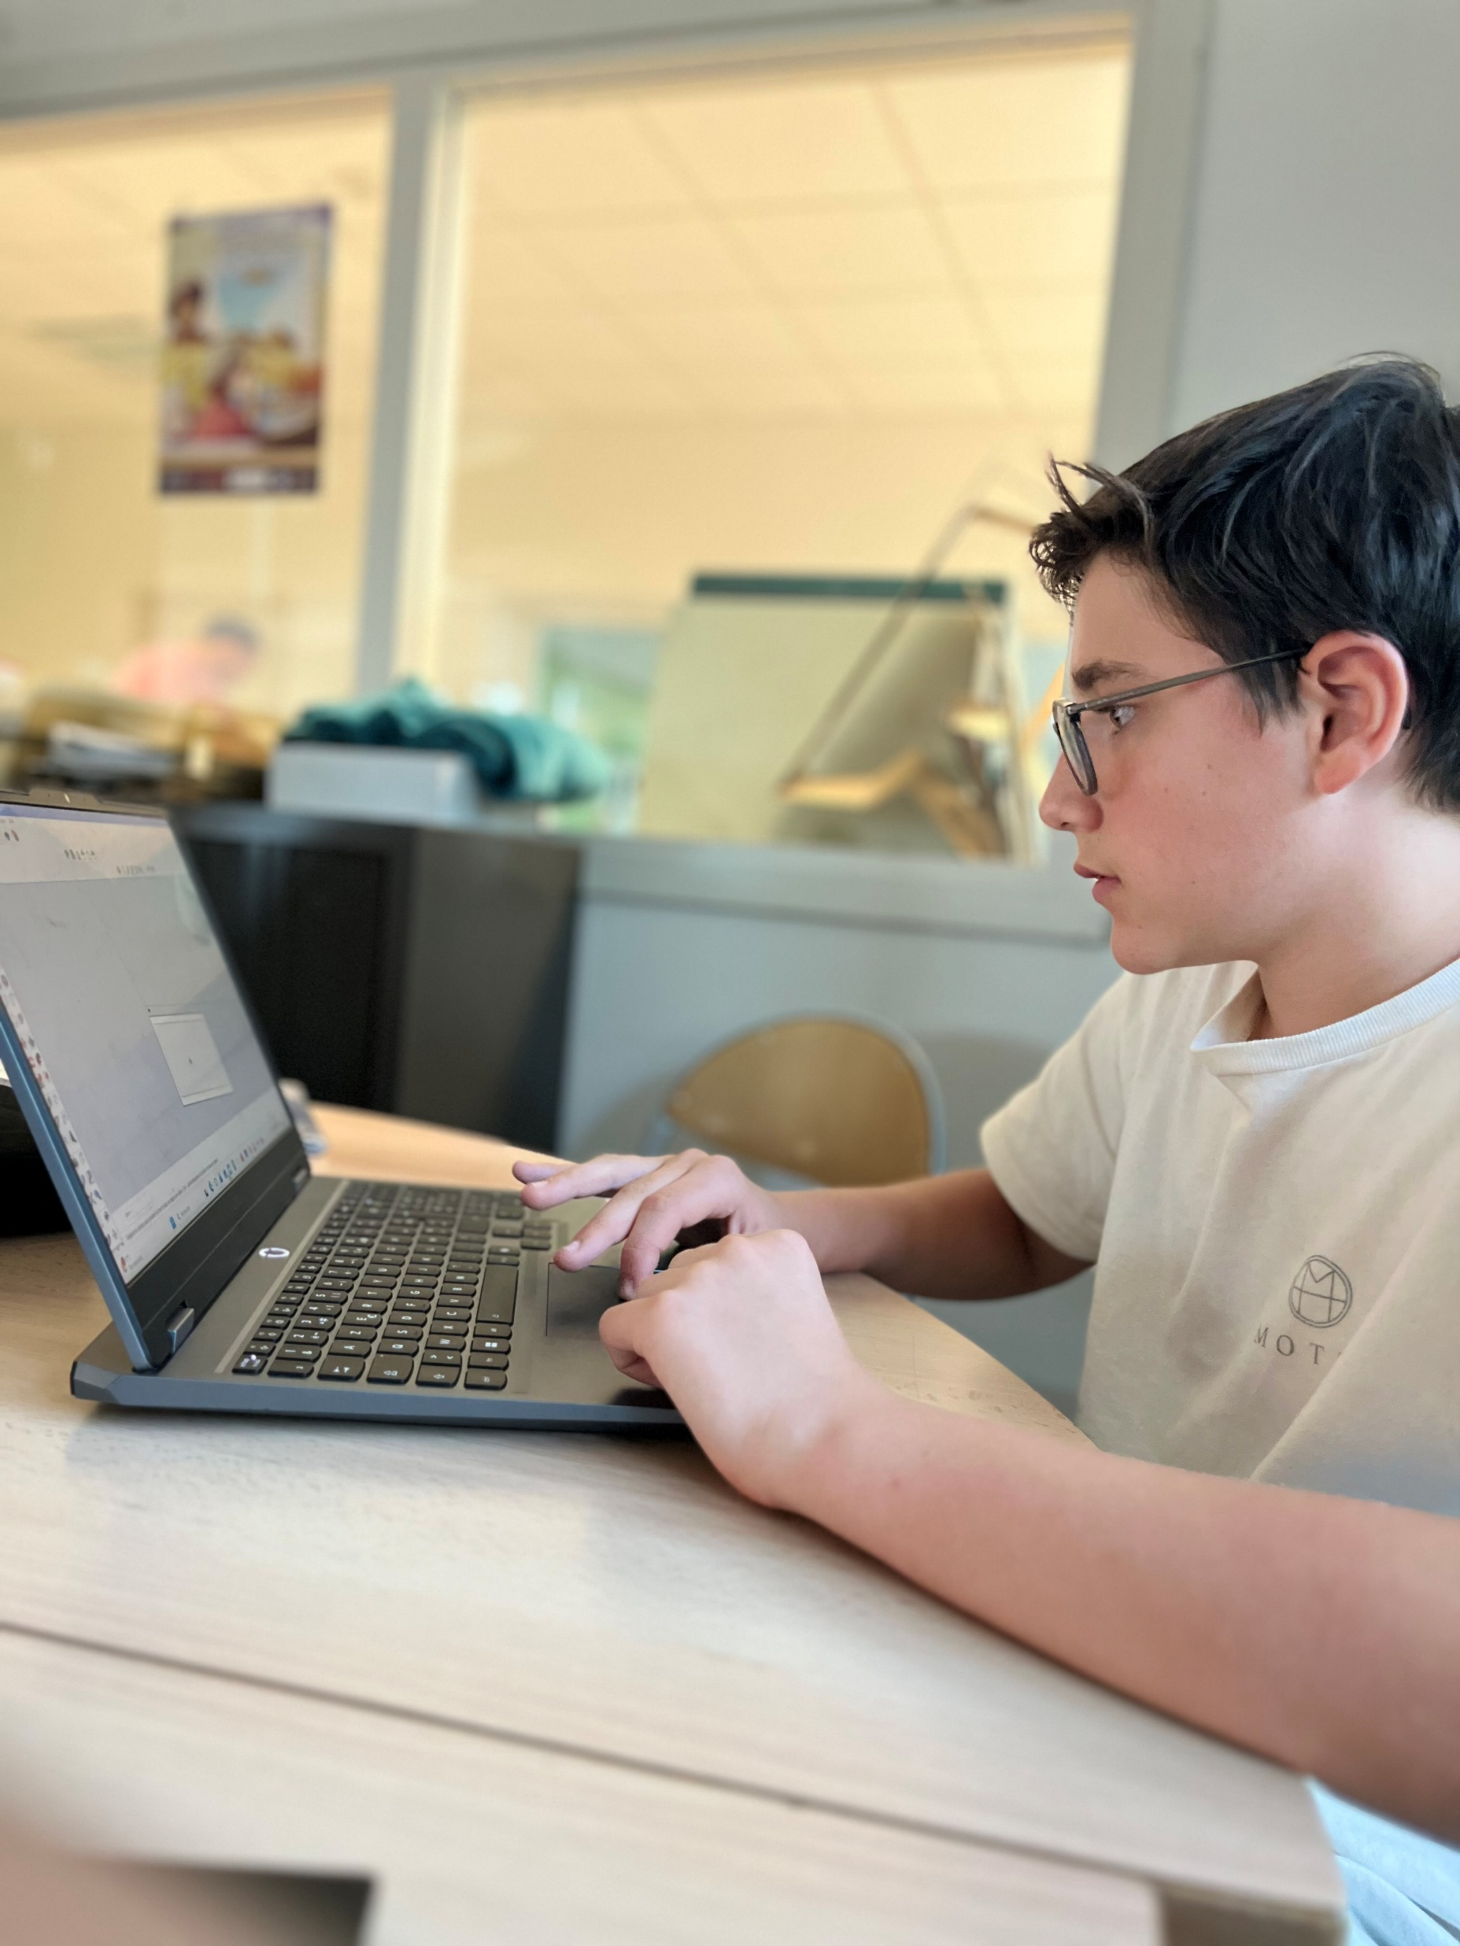
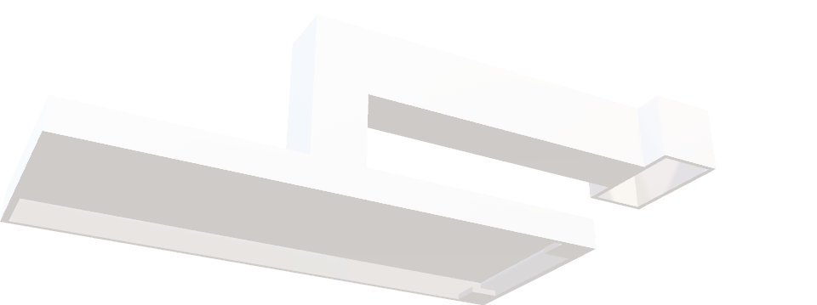
Tellement… Léger !
Tellement… Léger !
Tellement… Fin !

Slide 12

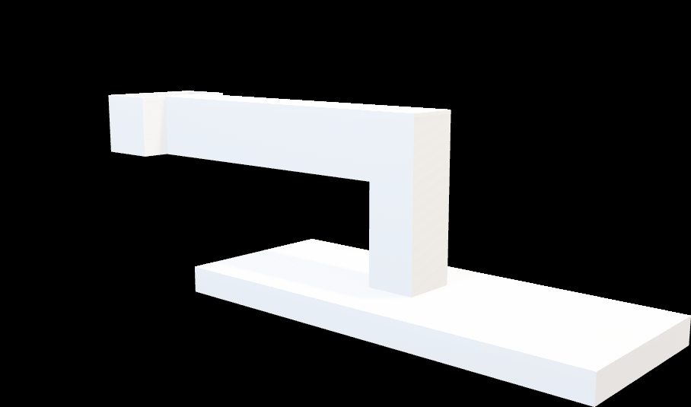
Tout Android ! ( De … X … Cm)
Tellement… Léger !

Slide 13
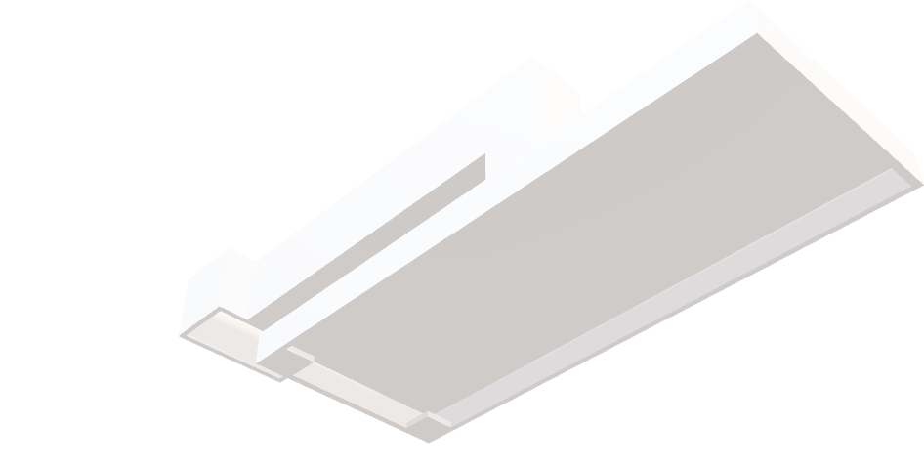
Tout Android ! ( De … X … Cm)
Tout Android ! ( De … X … Cm)

Slide 14
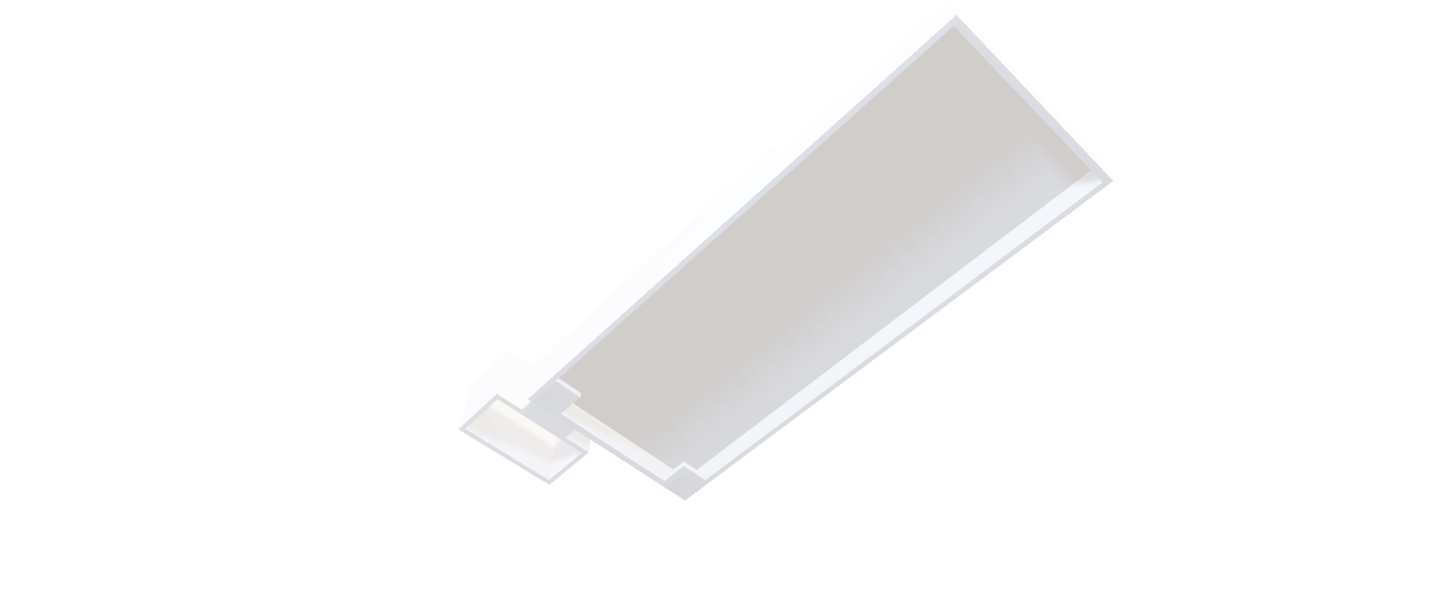
Tout Android ! ( De … X … Cm)

Slide 15
